Slide 1
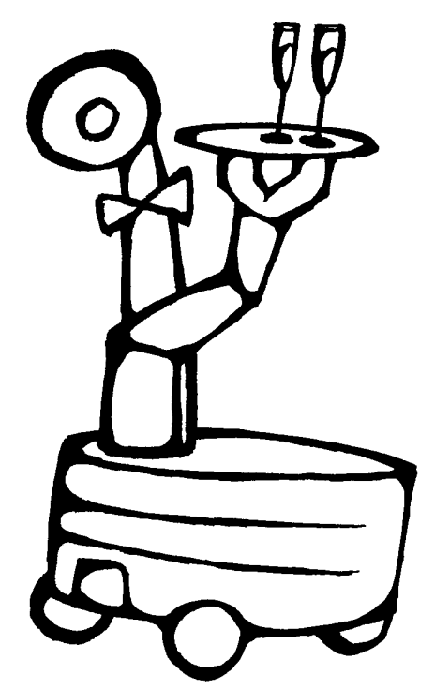
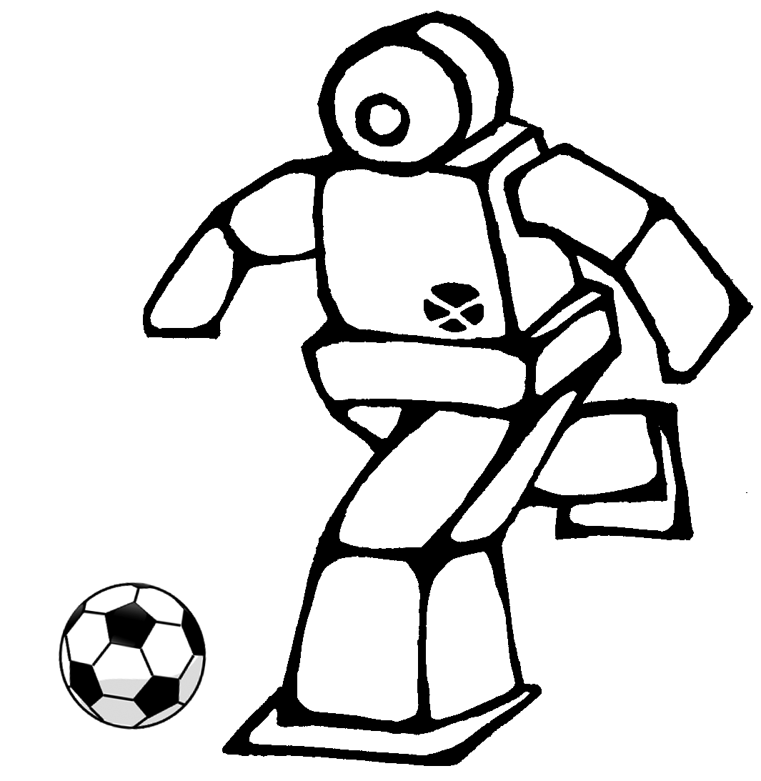
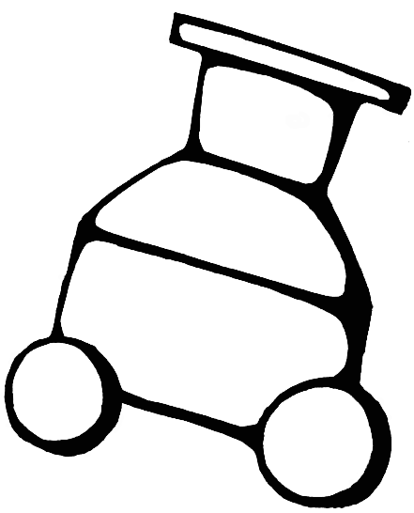
機械手臂設計實務 – 六軸手臂運動學
六軸機械手臂運動學
Six-axis Robot Manipulator Kinematics
報 告 人：簡銘毅
指導教授：翁慶昌 教授
日 期： 2019/04/10

Slide 2
大綱
機器手臂運動學
正運動學
配置手臂座標系統
填寫DH 參數連桿表
計算轉換矩陣
分析末端點的姿態角度
逆運動學
運動學解耦合
逆位置運動學
逆姿態運動學
關鍵字中英文對照表

Slide 3
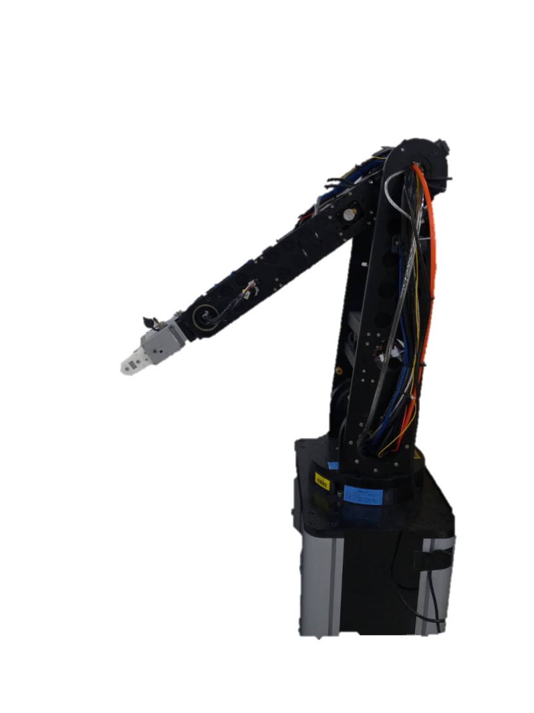
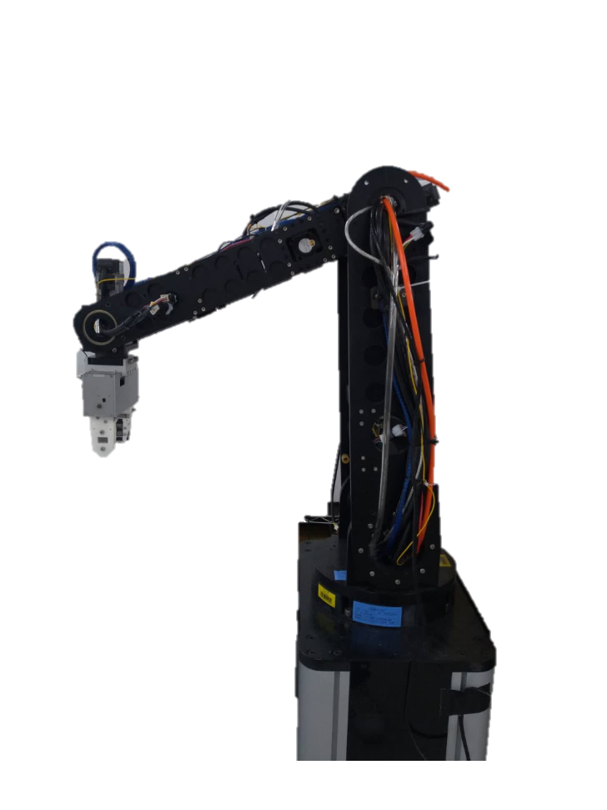
機器手臂運動學 (1/2)
機器手臂運動學的用途
各軸角度和位置=?

Slide 4
機器手臂運動學 (2/2)
正運動學
輸入：各關節角度
輸出：末端點位置與姿態
逆運動學
輸入：末端點位置與姿態
輸出：各關節角度
位置與姿態
X, Y, Z, Roll, Pitch, Yaw

Slide 5
正運動學 (1/2)
目的：
利用各關節已知的角度求出機械手臂末端點的位置及姿態
其中，

Slide 6
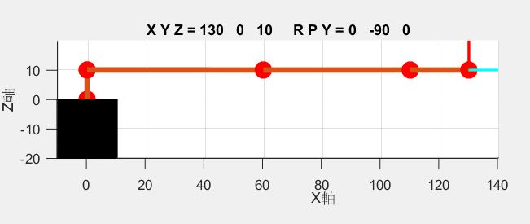
正運動學 (2/2)
正運動學
配置手臂座標系統
填寫DH 參數連桿表
計算轉換矩陣
分析末端點的姿態角度

Slide 7
正運動學 - 配置手臂座標系統 (1/7)
決定機械手臂各關節於零度的姿態
即決定手臂的零度姿態

Slide 8
正運動學 - 配置手臂座標系統 (2/7)
決定各關節座標系的z軸
定義在關節的出力面上

Slide 9
正運動學 - 配置手臂座標系統 (3/7)
根據z_{i-1}與z_{i}軸的關係決定o_{i} 、 x_{i}軸與y_{i}軸
z_{i-1}與z_{i}無共平面
z_{i-1}與z_{i}互相平行
z_{i-1}與z_{i}相交

Slide 10
正運動學 - 配置手臂座標系統 (4/7)
根據z_{i-1}與z_{i}軸的關係決定o_{i} 、 x_{i}軸與y_{i}軸
z_{i-1}與z_{i}無共平面
與z_{i}相交的點被定義為座標原點o_{i}
此線段向量被定義為x_{i}軸
由右手定則決定y_{i}軸
四指從z軸旋轉至x軸，大拇指方向表示y軸

Slide 11
正運動學 - 配置手臂座標系統 (5/7)
根據z_{i-1}與z_{i}軸的關係決定o_{i} 、 x_{i}軸與y_{i}軸
z_{i-1}與z_{i}互相平行
在z_{i}上選擇同樣通過o_{i-1}的線段來定義座標原點o_{i}
以此線段定義為x_{i}軸
由右手定則決定y_{i}軸
四指從z軸旋轉至x軸，大拇指方向表示y軸

Slide 12
正運動學 - 配置手臂座標系統 (6/7)
根據z_{i-1}與z_{i}軸的關係決定o_{i} 、 x_{i}軸與y_{i}軸
z_{i-1}與z_{i}相交
定義z_{i-1}與z_{i}的相交點為座標原點o_{i}
以z_{i-1}與z_{i}所組成的平面法向量定義為x_{i}軸
正方向則隨意選擇
由右手定則決定y_{i}軸
四指從z軸旋轉至x軸，大拇指方向表示y軸

Slide 13
正運動學 - 配置手臂座標系統 (7/7)
練習
配置已定義零度姿態之如下的機械手臂座標系統
z-axis
y-axis
x-axis

Slide 14
正運動學 - 填寫DH 參數連桿表 (1/2)
根據機械手臂的座標系配置來完成
共分成a_{i}、α_{i}、d_{i}、θ_{i} 四個參數
a_{i：}連桿的長度
a_{i}是沿者x_{i}軸，從z_{i-1}軸到z_{i}軸的距離。
α_{i：}連桿的扭角
α_{i}是繞者x_{i}軸，從z_{i-1}軸與z_{i}軸之間的夾角
d_{i：}連桿的偏移
d_{i}是沿者z_{i-1}軸，從原點o_{i-1}到x_{i}軸的距離
θ_{i：}關節的角度
θ_{i}是繞者z_{i-1}軸，從x_{i-1}軸與x_{i}軸之間的夾角

Slide 15
正運動學 - 填寫DH 參數連桿表 (2/2)
練習：
延續上一個練習，完成如下的DH連桿參數表
Link | a_{i} | α_{i} | d_{i} | θ_{i}
1 | 0 | 90 |  | 0
2
3
4
5
6

Slide 16
正運動學 - 計算齊次轉換矩陣 (1/2)
將D-H參數表代入齊次轉換矩陣，
得出末端點位置及姿態矩陣
D-H Table
方位矩陣
位置向量

Slide 17
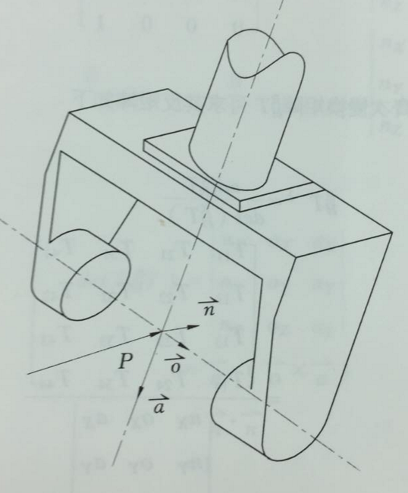
正運動學 - 計算齊次轉換矩陣 (2/2)
決定末端點的座標系
z軸被定義為靠近向量a (approach vector)
y軸被定義為滑動向量s (sliding vector)
x軸被定義為正交向量n (normal vector)
方位矩陣
位置向量

Slide 18
正運動學 - 分析末端點的姿態角度 (1/14)
末端點姿態
Roll ：對大地X軸旋轉
Pitch：對大地Y軸旋轉
Yaw ：對大地Z軸旋轉

Slide 19
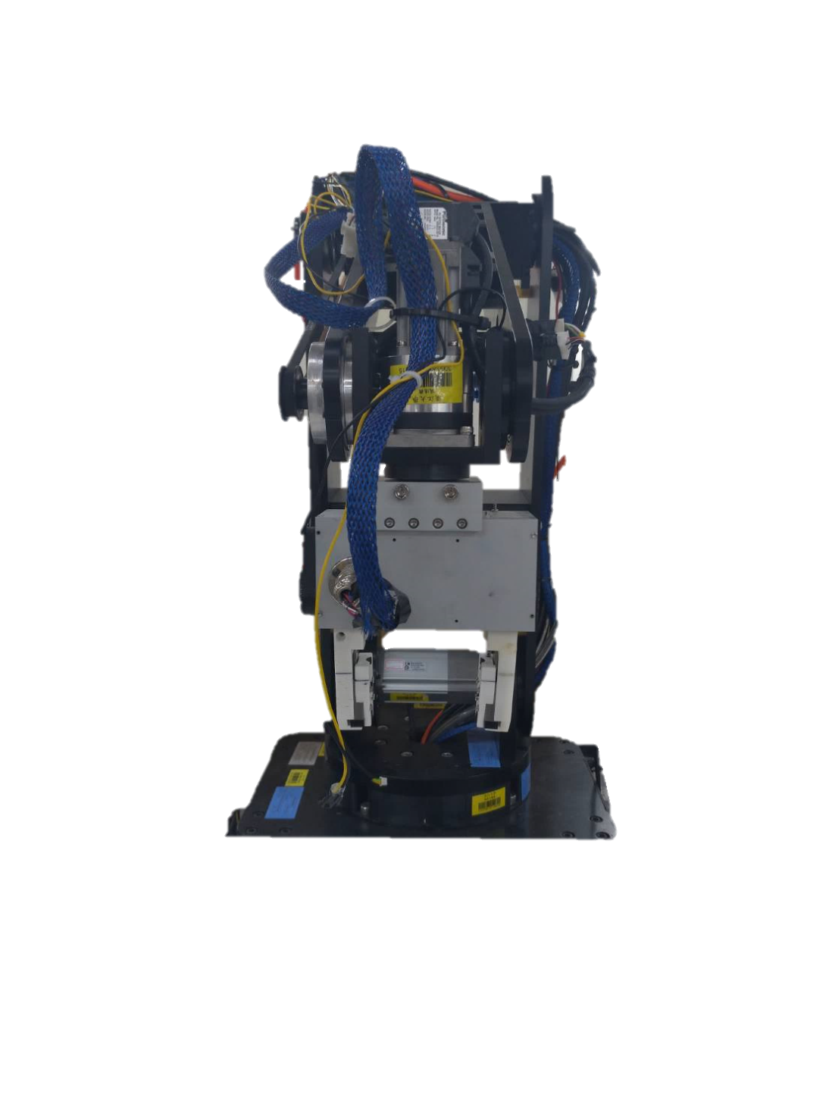
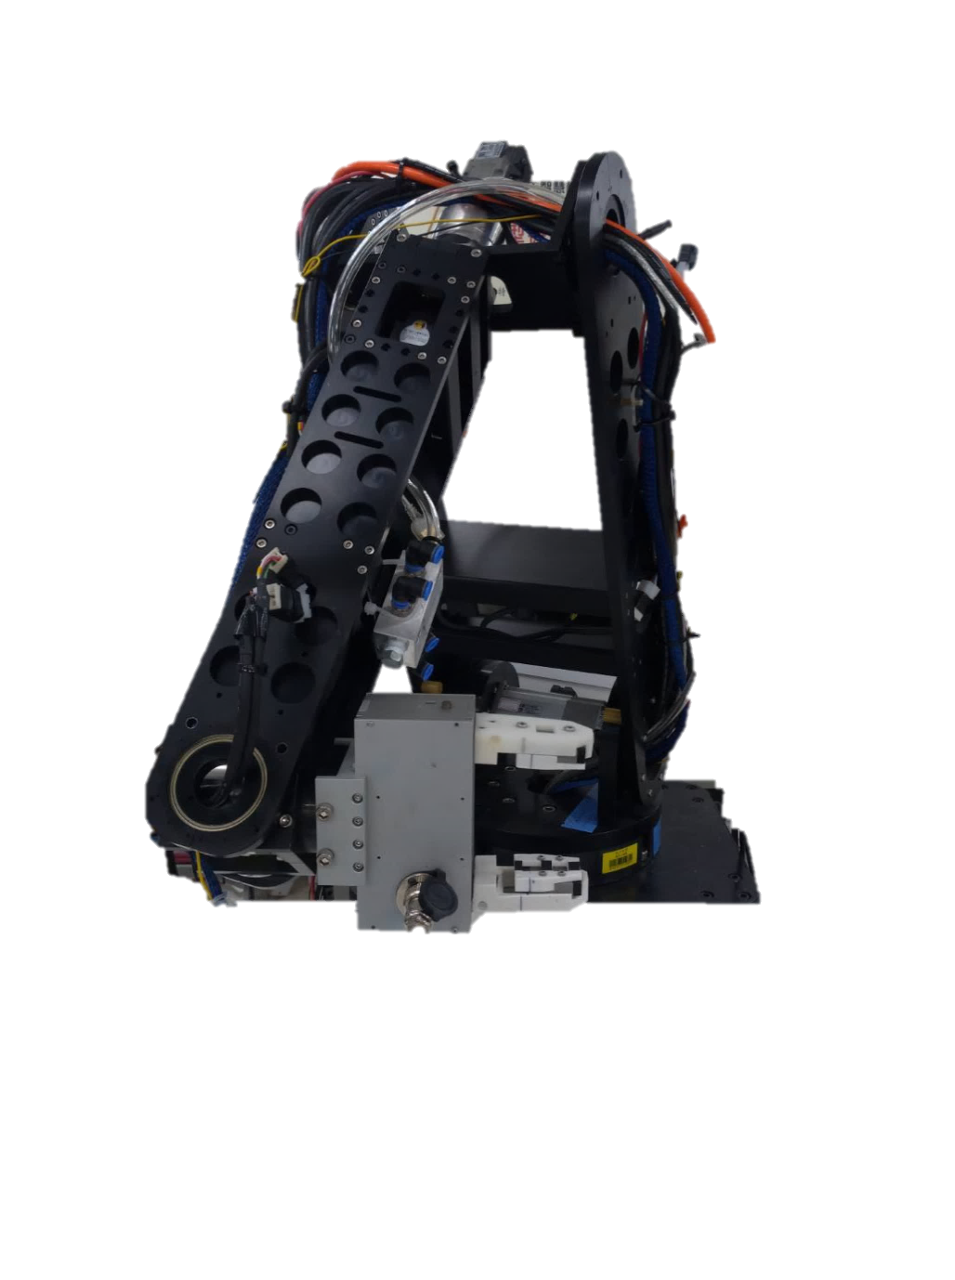
正運動學 - 分析末端點的姿態角度 (2/14)
Roll = (0 → 90，對X軸Roll做旋轉)

Slide 20
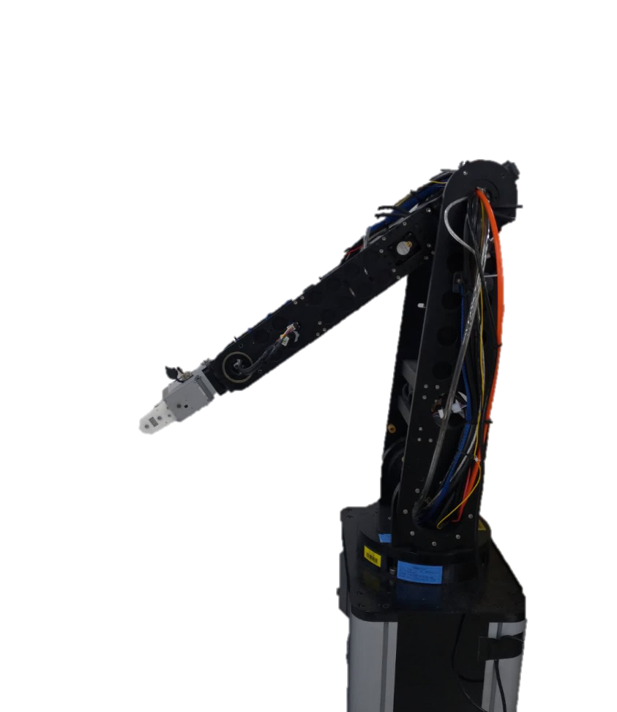
正運動學 - 分析末端點的姿態角度 (3/14)
Pitch = (-180 → -135，對y軸Pitch做旋轉)

Slide 21
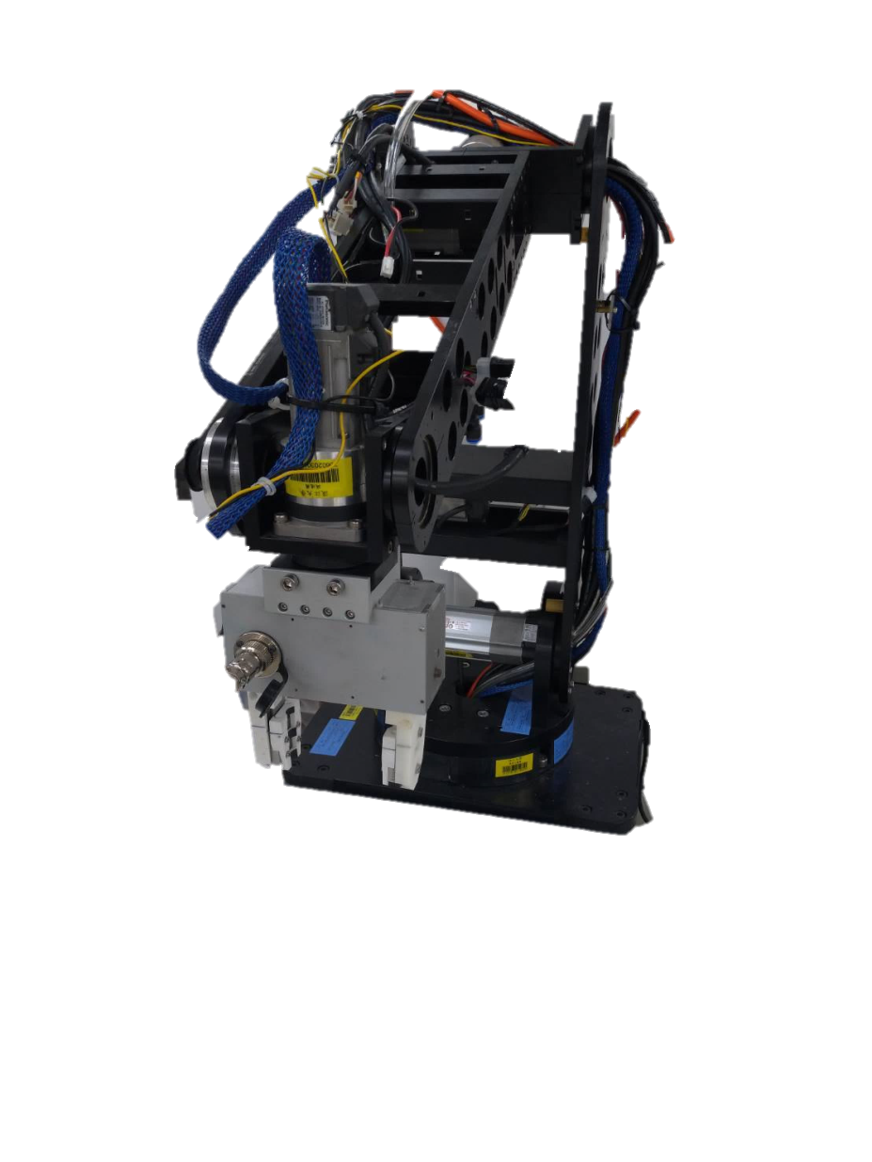
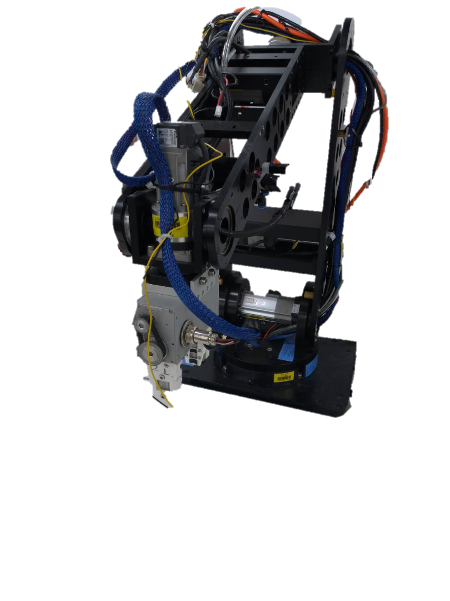
正運動學 - 分析末端點的姿態角度 (4/14)
Yaw = (0 → 90，對Z軸Yaw做旋轉)

Slide 22
正運動學 - 分析末端點的姿態角度 (5/14)
同時旋轉多個Roll、 Pitch、 Yaw
順序：Roll -> Pitch -> Yaw
同時旋轉pitch及yaw的示意圖
先轉pitch再轉yaw
ex1:
ex2:

Slide 23
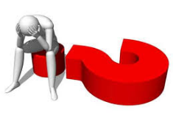
正運動學 - 分析末端點的姿態角度 (6/14)
末端點姿態
Roll ：對大地X軸旋轉
Pitch：對大地Y軸旋轉
Yaw ：對大地Z軸旋轉
方位矩陣

Slide 24
正運動學 - 分析末端點的姿態角度 (7/14)
roll-pitch-yaw旋轉矩陣
 | Roll
 | Pitch
 | Yaw

Slide 25
正運動學 - 分析末端點的姿態角度 (8/14)
RPY推導 -
 | Roll
 | Pitch
 | Yaw

Slide 26
正運動學 - 分析末端點的姿態角度 (9/14)
 | Roll
 | Pitch
 | Yaw
RPY推導 –
在求解 及 角度的過程中
必須要依據 的角度，分為兩種情況作分析及探討
不等於 90度
等於 90度

Slide 27
正運動學 - 分析末端點的姿態角度 (10/14)
不等於 90度
故可得
 | Roll
 | Pitch
 | Yaw

Slide 28
正運動學 - 分析末端點的姿態角度 (11/14)
等於 90度
此時可再分成兩種情況
 | Roll
 | Pitch
 | Yaw

Slide 29
正運動學 - 分析末端點的姿態角度 (12/14)
等於 90度 –
 | Roll
 | Pitch
 | Yaw

Slide 30
正運動學 - 分析末端點的姿態角度 (13/14)
等於-90度 –
 | Roll
 | Pitch
 | Yaw

Slide 31
正運動學 - 分析末端點的姿態角度 (14/14)
經觀察可發現在 = 90度時並無法正確解析出
故當 = 90時， 與 公式更改如下
 | Roll
 | Pitch
 | Yaw

Slide 32
逆運動學 (1/2)
目的：
利用以知的末端點位置及姿態求出各關節的角度
其中，

Slide 33
逆運動學 (2/2)
逆運動學
運動學解偶合
逆位置運動學
逆姿態運動學

Slide 34
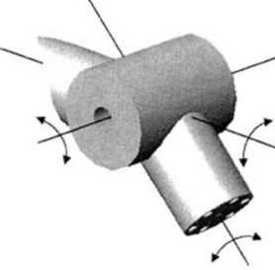
逆運動學 - 運動學解耦合 (1/3)
定義
當機械手臂具有球型手腕(spherical wrist)的特點時，即可將機械手臂作解耦合
目的
降低逆運動學計算上的困難度
球型手腕
關節4~6軸的z軸皆相交於一點
解耦合
求出手腕中心
由手腕中心
將手臂的前三軸及後三軸作分解
球型手腕

Slide 35
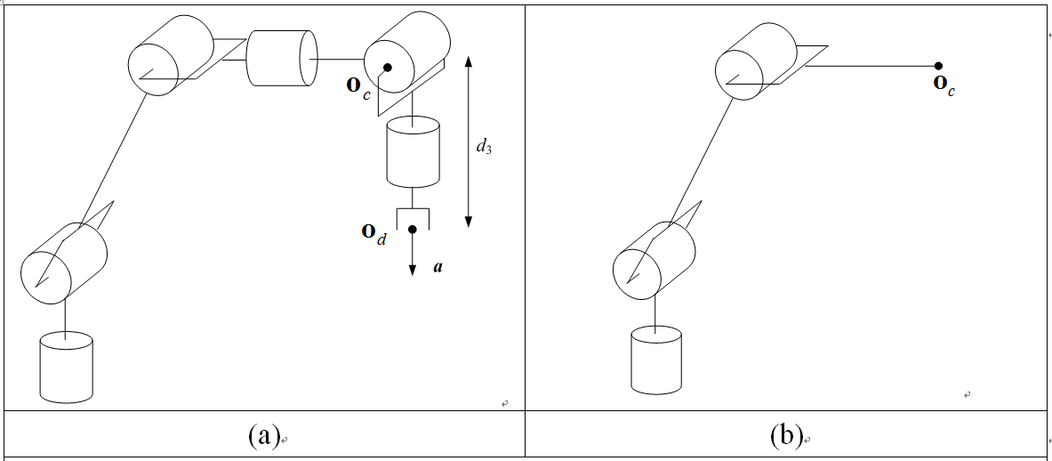
逆運動學 - 運動學解偶合 (2/3)
運動學解偶合及手腕中心示意圖
 | 末端點
 | 手腕中心
 | 連桿長度

Slide 36
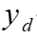
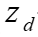
逆運動學 - 運動學解偶合 (3/3)
求出手腕中心
 | 末端點
 | 手腕中心
 | 連桿長度

Slide 37
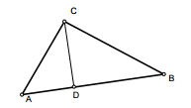
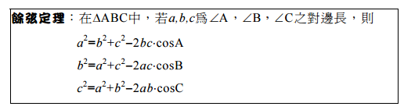
逆運動學 - 逆位置運動學
使用三角函數解析第1、2、3軸
利用餘弦定理
分解後逆位置運動學連桿與角度關係圖

Slide 38
逆運動學 - 逆姿態運動學 (1/3)
求出第4、5、6軸角度
利用
.
其中，

Slide 39
逆運動學 - 逆姿態運動學 (2/3)
計算
未知
已知

Slide 40
逆運動學 - 逆姿態運動學 (3/3)
故
其中，

Slide 41
關鍵字中英文對照表
中文 | 英文
正運動學 | Forward Kinematics
逆運動學 | Inverse Kinematics
齊次矩陣 | Homogeneous matrix
靠近向量 | approach vector
滑動向量 | sliding vector
正交向量 | normal vector
球型手腕 | spherical wrist

Slide 42
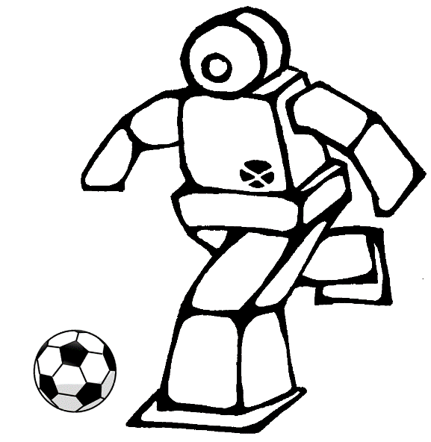

謝謝指教
Notes:
This is my presentation.
Thanks for Your Attention.

